Slide 1
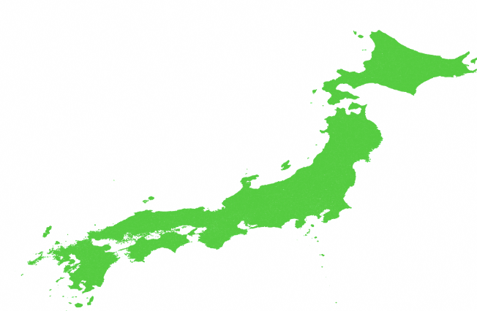


株式会社リコー（リコーグループ）
・東京で震度６弱以上の地震が発生した場合、池田事業所(大阪府池田市)が 代替拠点としてグループ統括災害対策本部の事務局機能を一部担う。
・大阪の代替拠点から被害状況の確認や社外の情報収集を行う。
柔軟な働き方（改革）で進めてきたリモート体制を災害対応にも活かしている。
その上で、池田事業所を非常時の代替拠点として位置付け、東京本社の防災担当者が活動できないは場合には、グループ従業員の安否確認、被害状況の確認、社外の情報収集を担う。
企業のBCPでは災害時発災直後に意思決定が必要な項目を事前に定め、有事の際に即時に対応できるように対策本部長（意思決定）や事務局長の代行者も明確化。
年１回はグループ会社も含めた全従業員対象として、初動対応確認訓練を実施。非常用通信機器を用いた役員や担当者との連絡体制の確立・検証。
非常時は本社（東京）の 災害対策本部をバックアップ
池田事業所 （大阪府池田市）

